Slide 1
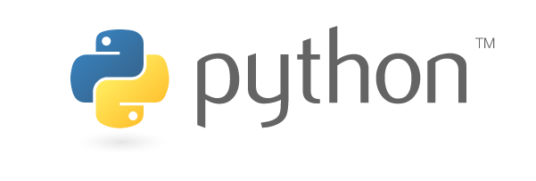
Défi
Maxime Roy et Louca Létourneau

Slide 2
Pourquoi
Raspberry Pi
Capteur
Apprentissage

Slide 3
Python
1er version: 20 février 1991 (c: 1978)

